Slide 1
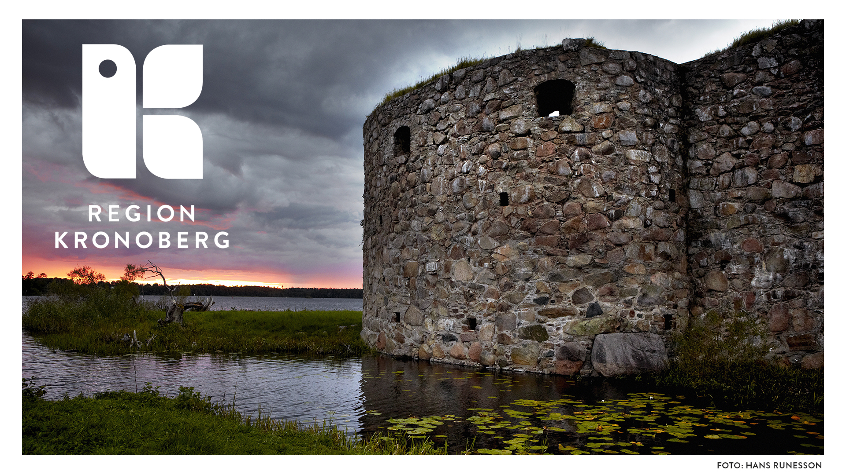
Könsstympning av flickor och kvinnor

Slide 2
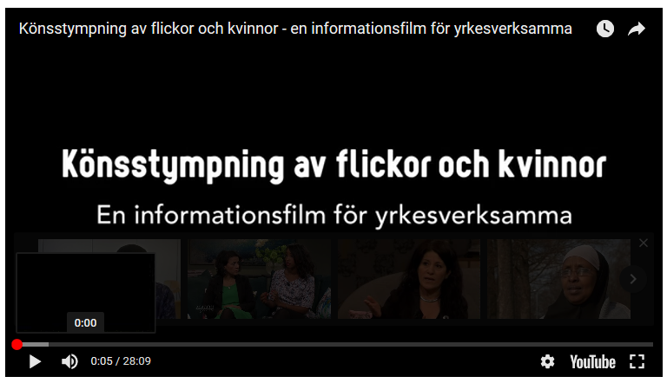
Film om könsstympning

Slide 3
Könsstympning av flickor
Länsövergripande handbok
Ingår i handlingsplanen vid misstanke om våld i nära relationer och barn som far illa
Checklista finns som kan anpassas till ens verksamhet
Intyg för att arbeta förebyggande finns på 6 språk!

Slide 4
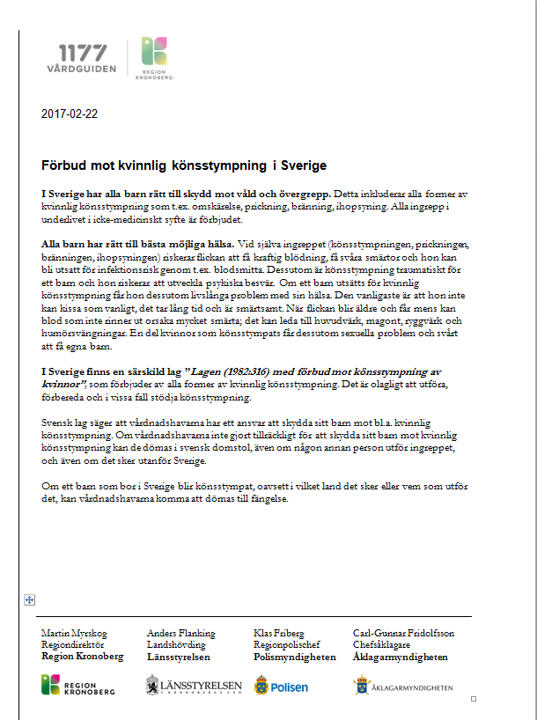

Slide 5
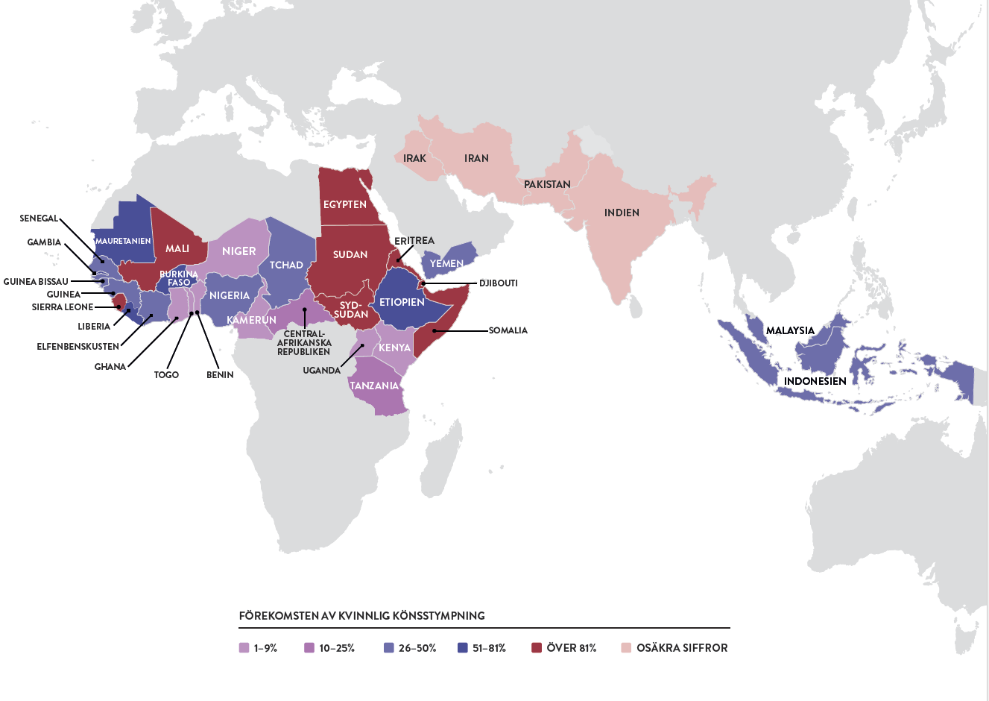

Slide 6
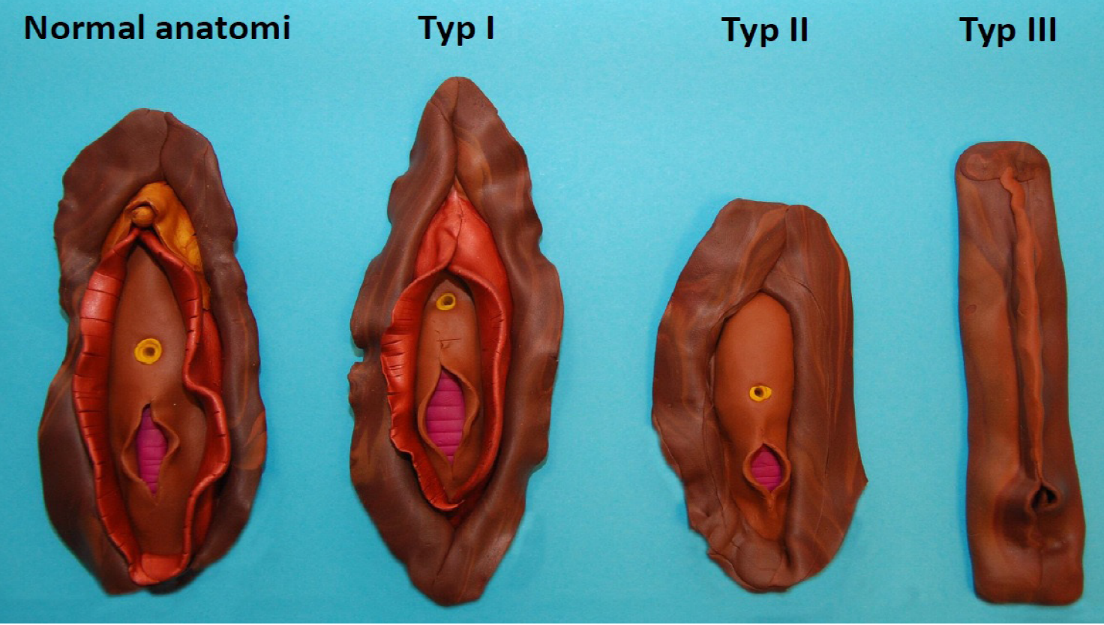
3 typer av könsstympning

Slide 7
Varför könsstympas flickor?
Rotat i den traditionella tron om kvinnors status och roll.
En del av den rit som ska initiera den unga flickan in i vuxenvärlden.
Det finns inget stöd för könsstympning av flickor i någon religion, troligtvis mer kopplat till kultur och geografi än religion.
Ses ofta som en nödvändighet för äktenskap, då ingreppet tros bevara en flickas oskuld innan giftermålet.
Ett sätt att kontrollera flickans och kvinnans sexualitet.
Föreställningen om att mäns och familjers heder är avhängig kvinnans och flickans sexuella beteende.

Slide 8
Flickor i Kronobergs län från följande länder är stora riskgrupper:
Land | Antal könsstympade i procent i respektive land | Ålder för könsstympning
Egypten | 91 % | 10-14 år
Eritrea | 89 % | 0-4 år
Etiopien | 74 % | 0-4 år
Gambia | 76 % | 0-14 år
Somalia | 98 % | 5-9 år
Sudan | 88 % | 5-9 år
Irak (Iran) | I den kurdiska befolkningen är det vanligt förekommande med könsstympning.

Slide 9
Lämpliga förebyggande frågor att ställa till den vuxne om den aktuella situationen:
Jag vet att det förekommer att flickor är omskurna/hopsydda/ opererade i underlivet i ditt/ert land. Vad tänker du/ni om det?
Berätta om traditionen med omskärelse av flickor i din kultur…
I Sverige är det förbjudet att omskära flickor – hur tänker du/ni kring det?
Utifrån våra erfarenheter kan det vara svårt att stå emot press från familj och släktingar traditionen – hur är det för dig/er?
Vilket stöd behöver du/ni för att kunna skydda din/er dotter från omskärelse?

Slide 10
Exempel på frågor om könsstympning direkt till flickan, med hänsyn till hennes ålder och mognad:
Var har du ont?
Jag vet att det i det land som du kommer ifrån är vanligt att omskära/klippa/sy flickor. Hur ser det ut för dig?
Om du inte är könsstympad; upplever du press att omskära/klippa dig av dina föräldrar eller någon annan i din närhet?
Är du inför (eventuell) resa till hemlandet/utlandet orolig för att bli bortgift eller utsättas för kvinnlig könsstympning? Eller är du rädd för något annat?
Är du rädd för någon i din närhet?
Vet du om någon annan i din familj blivit utsatt för omskärning/klippning?
Har du någon syster/släkting/vän som du är orolig för ska utsättas för omskärelse?
Vad skulle hända om vi tog kontakt med dina föräldrar? (Här har man möjlighet att ta reda på om flickan utsätts för andra former av hedersrelaterat våld och förtryck.)

Slide 11
Varningssignaler på att flickan är i risk att utsättas för könsstympning
Enligt socialstyrelsen kan risk finnas för flickan:
Om flickan berättar att hon ska utomlands
Om hon berättar att hon ska firas på något sätt
Om hennes familj har bakgrund från ett land där sedvänja brukas
Om hennes syskon är utsatta för könsstympning
Om hennes vårdnadshavare är positiva eller ambivalenta till ingreppet

Slide 12
Kännetecken:
Extrem smärta och kraftig blödning under könsstympningen
Traumareaktioner
Extrem smärta under läkningsprocessen
Stelkramp (tetanus)
Blodförgiftning
Uttorkning (på grund av att flickan under läkningsprocessen vägrat dricka för att undvika smärtan när hon kissar)
Liggsår och tryckskador (flickan måste vara liggande under läkningen efter könsstympning av typ III)
Svårigheter och smärta när flickan ska kissa
Stora svårigheter och smärta vid menstruation
Återkommande sår-, hud- och slemhinneinfektioner
Återkommande urinvägsinfektioner
Bölder (abscesser)
Sexuella smärtor och svårigheter
Förlossningskomplikationer
Dödsfall

Slide 13
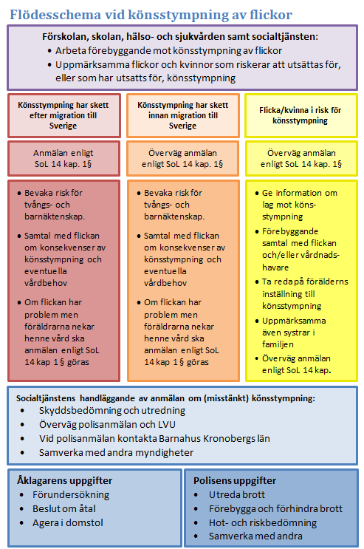

Slide 14
Hälso- och sjukvårdens ansvar
BB: Notera under fliken ”våldsutsatthet i nära relationer” i flickans journal att mamman är könsstympad. Det ger barnhälsovården och andra inom hälso- och sjukvården en möjlighet att arbeta förebyggande.
Barnhälsovården: Vid inskrivning av ett nyfött barn – i samband med samtal kring förlossningen – ska frågan om könsstympning lyftas om någon av föräldrarna kommer från ett land där det är ofta förekommande. Det är en fördel om både mamma och pappa är med i samtalet.
Uppföljande samtal med båda föräldrarna kan ske återkommande under barnets tid inom barnhälsovården. Samtal om könsstympning bör också ske inför utlandsvistelse. Tänk på att vid samtal om könsstympning av flickor är det extra viktigt att använda sig av tolk om familjen behöver det. Samtalet dokumenteras under sökordet ”samtal”.

Slide 15
Hälso- och sjukvårdens ansvar
Barnmorskemottagningen: Om den gravida kvinnan är könsstympad ska barnmorskan prata med föräldrarna om de lagar som finns i Sverige när det gäller könsstympning. Om en kvinna har varit utsatt för könsstympning typ III (infibulation) ska samtal föras kring att det är förbjudet att sy igen (reinfibulera) kvinnan, oavsett om kvinnan själv vill det.
Barn- och ungdomsmottagningen: Här kan flickor upp till 12 år få hjälp med att bedöma, behandla och eventuellt åtgärda konsekvenserna av könsstympning.

Slide 16
Hälso- och sjukvårdens ansvar
Familjehälsan: Här kan flickor få hjälp att prata om oro, ängslan eller trauma som kan relatera till press från omgivningen att könsstympas, eller för att börja på en bearbetning av eventuellt trauma från könsstympningen. Om behov finns av fortsatt eller mer avancerad behandling får flickan hjälp med kontakter till BUP.
Kvinnoklinikens gynekologiska mottagning: Här kan flickor 13 år och äldre få hjälp med att bedöma, behandla och eventuellt åtgärda konsekvenserna av könsstympning.

Slide 17
Hälso- och sjukvårdens ansvar
Primärvården: Hälsoproblem som hör samman med könsstympning av flickor kan lyftas eller uppmärksammas vid gynbesök på vårdcentral eller vid andra kontakter med t ex psykosocial resurser inom primärvården.
Ungdomsmottagningar: Här kan flickor 13-23 år få hjälp med besvär i samband med menstruation och vid urinering, urinvägsinfektioner, besvär med klåda samt stöd vid allmän oro och ångest och/eller återkommande påträngande minnesbilder.

Slide 18
Checklista
Steg 1: Uppmärksamma flickor som riskerar att utsättas, eller som har utsatts, för könsstympning
Vid misstanke om att allt inte står rätt till, lyssna och ställ frågor.
Om möjligt, prata med den utsatta i enrum (i en trygg miljö).
Tänk på att medföljare kan vara våldsutövare.
Nekas flickan vård av vårdnadshavare ska du göra en orosanmälan.

Slide 19
Checklista
Steg 1: Uppmärksamma flickor som riskerar att utsättas, eller som har utsatts, för könsstympning
Det kan vara svårt att identifiera varningssignaler på könsstympning. Var uppmärksam på följande signaler:
  söker vård för huvudvärk, smärta i mage eller rygg där det inte går att fastställa medicinska orsaker
  söker vård för diffusa problem som de inte själva vet är symtom på könsstympning
  motvillighet till en normal medicinsk undersökning
  återkommande urinvägsinfektioner
  frågar om hjälp och stöd, men vågar kanske inte berätta vad det egentligen handlar om på grund av rädsla och/eller skamkänslor
  Vi måste uppmärksamma samma symtom som barn som upplever våld i hemmet (t.ex. huvudvärk, ont i magen etc.).

Slide 20
Checklista
Steg 1: Uppmärksamma flickor som riskerar att utsättas, eller som har utsatts, för könsstympning
Vid behov av tolk, använd telefontolk. Använd inte närstående som tolk! Presentera inte flickan med namn eller personuppgifter för tolken.
Uppmärksamma den utsattas behov av somatisk och/eller psykisk vård.
Vid akuta ärenden ring socialtjänsten i flickans kommun alt. socialjouren via SOS alarm 112. Vid det akuta skedet kan orosanmälan göras per telefon och kompletteras med en skriftlig orosanmälan senare. Tänk på att göra orosanmälan även på barn som du inte träffar personligen, misstanke kan uppstå vid ett telefonsamtal med vårdnadshavare eller andra.

Slide 21
Checklista
Steg 2: Dokumentera
Den som misstänker ska dokumentera flickans skador och spontana berättelse i journalen. Det är viktigt med en noggrann anamnes. Dokumentera om det finns fler minderåriga flickor i familjen. Använd sökordet ”våldsutsatthet i nära relationer” och anteckna tydligt att det handlar om könsstympning (använd inte ”omskärelse”).

Slide 22
Checklista
Steg 3: Så här gör du en anmälan
Du kan rådfråga socialtjänsten utan att avslöja den utsatta flickans/kvinnans identitet. En sådan anonym konsultation kan underlätta en bedömning av situationen och klargöra om en anmälan ska göras.
En konsultation kan resultera i att du måste göra en anmälan till Socialtjänsten. Ungdomen kan motsätta sig detta och det är därför viktigt att aldrig förhandla med den utsatte ifall du ska göra en anmälan eller inte.
Du kan alltid rådfråga kollegor, psykosocial resurs, kurator eller din chef.

Slide 23
Checklista
forts. Steg 3: Så här gör du en anmälan
Orosanmälan görs av den som fattar misstanke om att barn far illa.
Skriv om de iakttagelser och den oro som föranleder anmälan. Beskriv flickans, vårdnadshavarens eller annans berättelse samt objektiva fynd eller beteende efter undersökning och/eller samtal med flickan. Beskriv hur de negativa konsekvenserna påverkar flickan på kort och lång sikt. Om det finns fler minderåriga flickor i familjen ska även dessa nämnas.
Skicka omgående orosanmälan till socialtjänsten i den kommun flickan bor.
Överväg att kontakta polisen om det finns en hotbild som påverkar flickans, medföljarens eller personalens säkerhet.

Slide 24
Checklista
Steg 4: Information till flickan
Vid misstanke om könsstympning, våld, sexuella övergrepp eller hedersrelaterat våld och förtryck ska vårdnadshavare av säkerhetsskäl inte informeras, det är socialtjänstens uppdrag.
Lämna kontaktuppgifter till psykosocial resurs, kurator eller familjehälsan så att flickan (med hänsyn till hennes ålder och mognad) vet var man kan vända sig vid behov.
Vid behov erbjud kontakt med familjehälsan eller BUP.
Överväg att ge flickan/kvinnan dokumentet som förklarar förbudet mot könsstympning i Sverige

Slide 25
Tänk på att:
En flicka som är i behov av vård på grund av konsekvenserna av en könsstympning måste ges rätten till adekvata insatser
I de fall flickan har uppnått egen mognad ska vården möjliggöras utan krav på tillåtelse från vårdnadshavare
I de fall flickan inte vågar informera vårdnadshavare, men är i behov av adekvat vårdinsats och inte uppnått tillräcklig mognad för att få vård på egen hand, är det viktigt att involvera socialtjänsten.

Slide 26
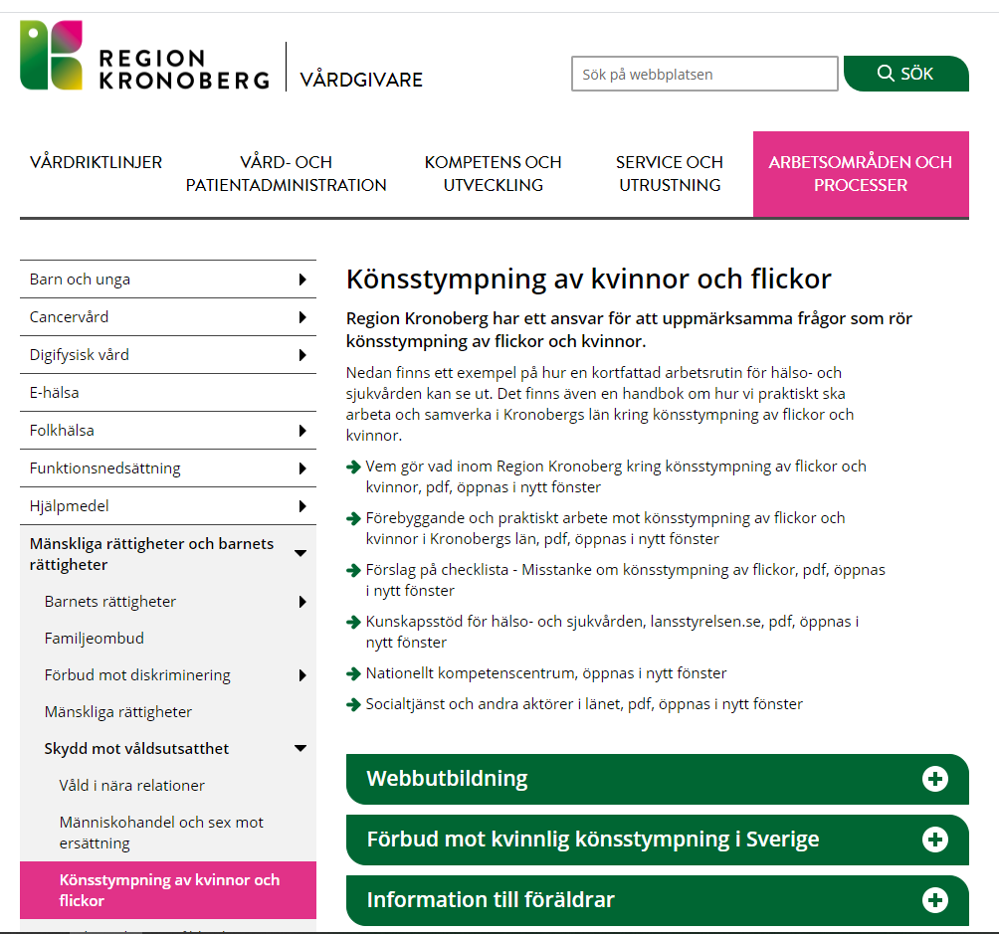

Slide 27
Diskutera
Vilka utmaningar ser vi med att upptäcka flickor som riskerar att utsättas för (eller har utsatts för) könsstympning?

